Slide 1
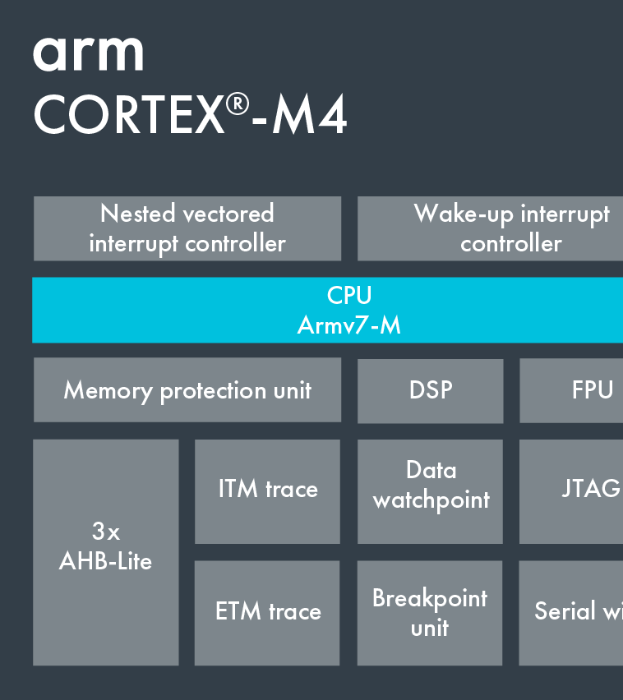
ARM Processor
세미나 5주차
Robotics 정명훈

Slide 2
응용편 ADC값에 따라서 LED 밝기 제어(DAC 방식)
문제:
ADC(RV2 | PA2)를 읽어와서(0~4095) DAC에 연결된 LED 밝기를 제어

Slide 3
ARM Processor Seminar Roadmap
ADC & DAC
*UART 통신
4주
3주
2주
1주
5주
CLCD 출력
ARM 프로세서 개요
*Timer
PWM
SPI
6주
7주
8주
9주
I2C
SDIO & Fatfs
* 실무에 특화된 응용문제가 존재하는 회차

Slide 4
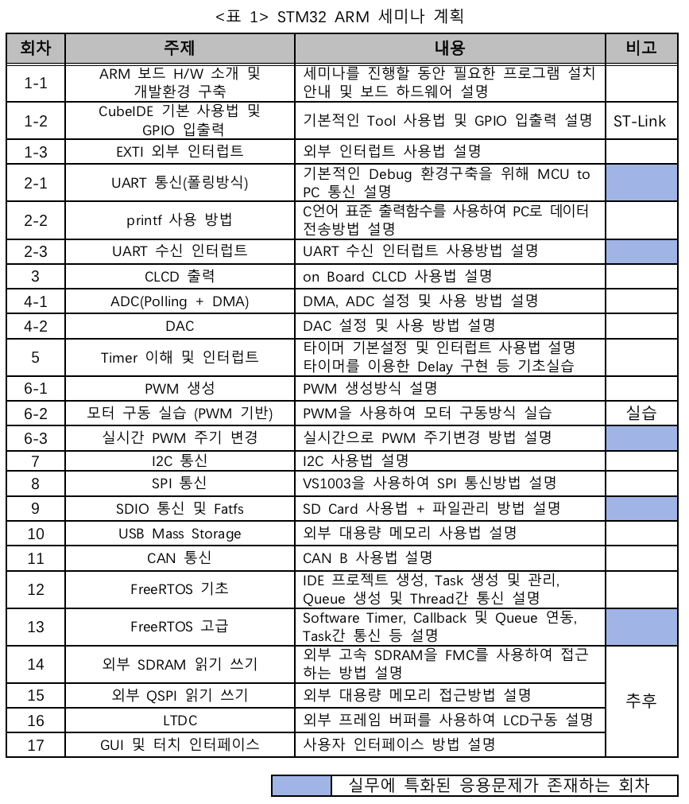
세미나 로드맵(상세)

Slide 5
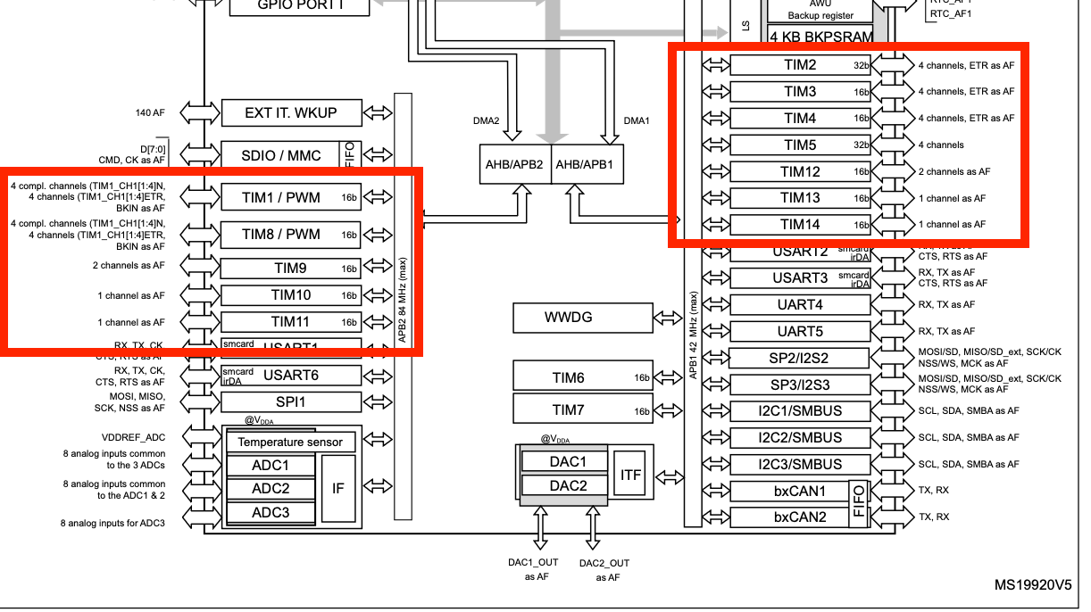
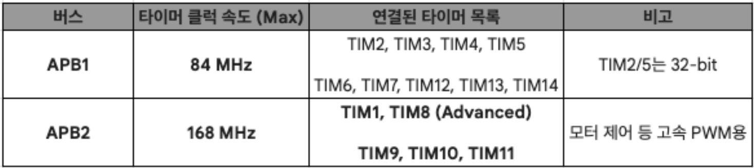
1. STM32F405 1-1 TIM 구성
STM32F405에는 아래와 표와 같이 TIM가 총 14개로
구성되어 있다.

Slide 6
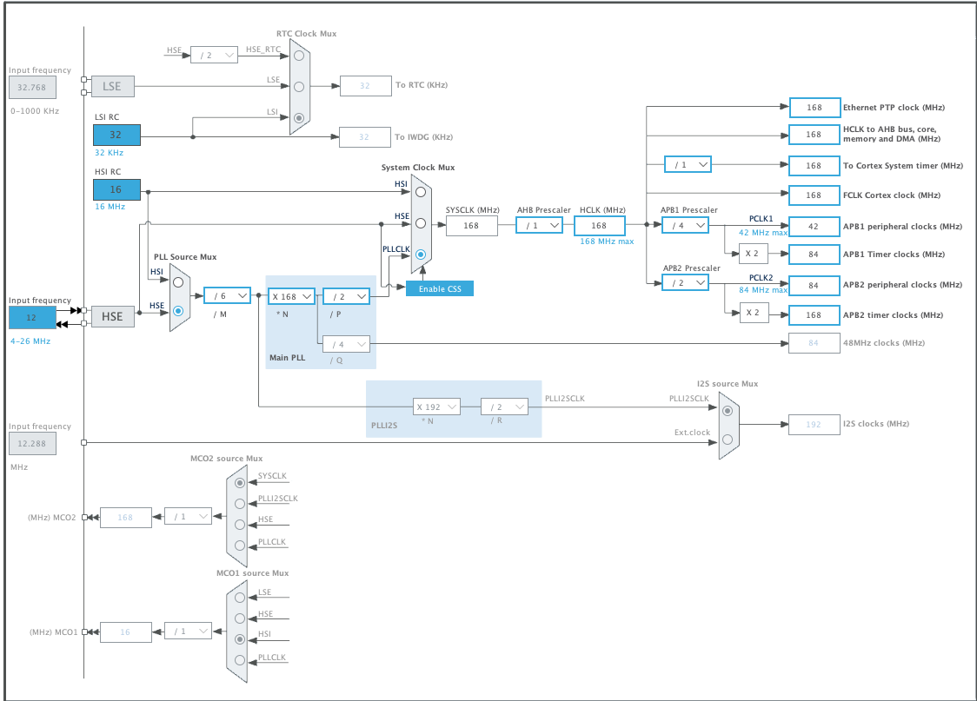
1. STM32F405 1-2 APB(Advanced Peripheral Bus)
주의할 점은 APB1, 2의 MAX CLK는 각각 42, 84MHz
이지만, TIM에 공급되는 CLK는 2배가 된다.
따라서 APB1에 연결된 TIM은 84MHz APB2에 연결된 TIM은168MHz
의 MAX CLK를 가지게 된다.

Slide 7
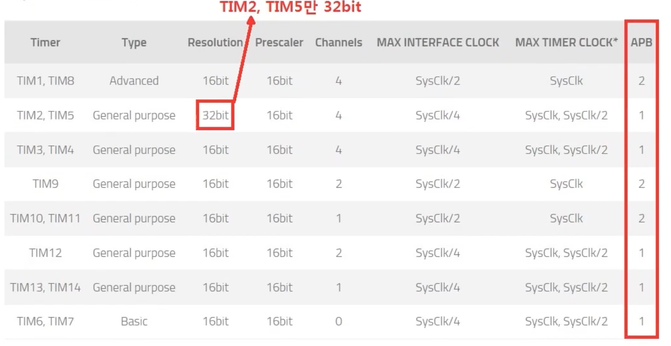
1. STM32F405 1-3 Timer Type의 의미
범용(General-Purpose) 타이머
출력 비교, 원펄스 입력캡쳐, 센서 인터페이스(엔코더, 홀 센서 등) 등
범용 용도로 사용할 수 있는 기능을 가지는 타이머
​
고급(Advanced) 타이머
범용 타이머보다 더 많은 기능을 가지는 타이머, 주로 모터 제어와 디지털 파워 변환
용도로 사용가능한 데드타임을 가지는 3상 출력, 비상 셧다운 입력 등의 기능 추가됨
​
기본(Basic) 타이머
입출력 기능은 없고 시간기반 타이머(Timebase Timer) 혹은
트리거 용도로만 사용되는 타이머

Slide 8
1. STM32F405 1-4 Timer Resolution의 의미
16-bit 해상도 (2^16)
범위가 0 ~ 65,535로 고속 클럭(예: 1MHz) 사용 시 카운터가 금방 가득 차버린다(약 65ms). 긴 시간을 측정하려면 프리스케일러(분주비)를 높여야 하므로 정밀도(시간 분해능)가 떨어지는 트레이드오프 발생.
32-bit 해상도 (2^32)
범위가 0 ~ 4,294,967,295로 프리스케일러를 1로 설정하여 최고의 정밀도를 유지하면서도 장시간(수십 분 이상) 오버플로우 없이 계측 가능. 넓은 동적 범위(Dynamic Range)가 필요한 엔코더 위치 제어나 정밀 펄스 측정에 필수적.
* 여기서 말하는 Resolution (해상도): 카운터 레지스터(CNT)의 Bit-width

Slide 9
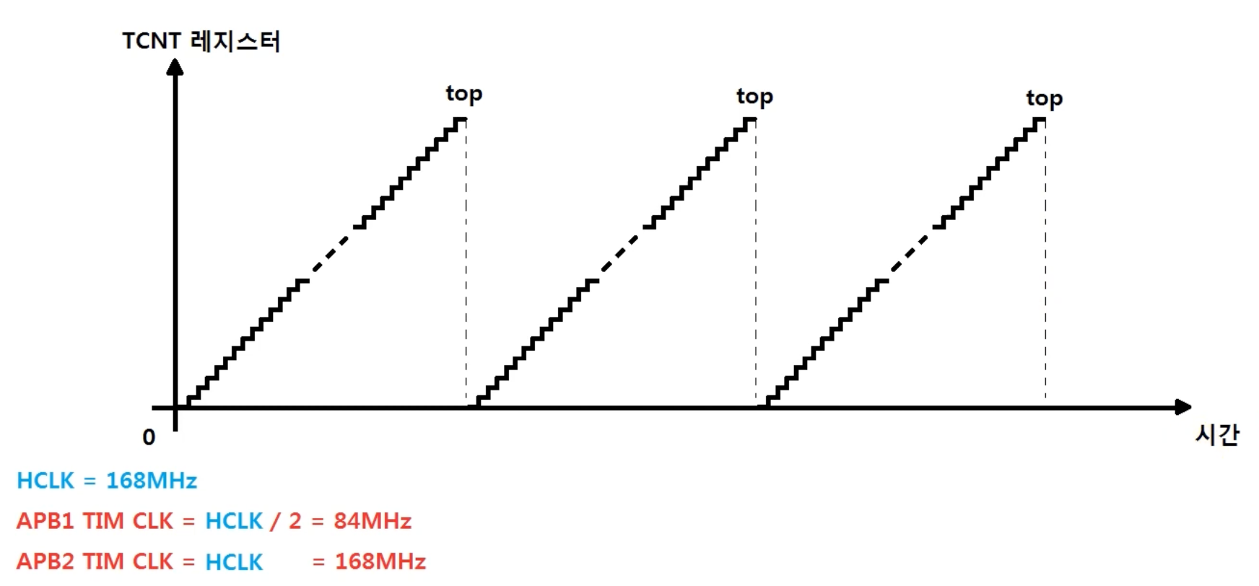

1. STM32F405 1-5 Timer 업데이트 이벤트 발생 원리
ARR(Auto Reload Register)
= Counter Period
16bit: 65535
32bit: 4294967295
TCNT = top가 된다면 0부터 다시 증가한다
만약 ARR만 사용한다면 너무 빠른 주기를 가지므로,
Prescaler를 사용해서 주기를 조절하게 된다.
If ARR = 200
이때 이벤트가 발생한다.
* TCNT는 0부터 증가하므로 ARR의 값을 설정할 때 -1을 해줘야 한다.

Slide 10
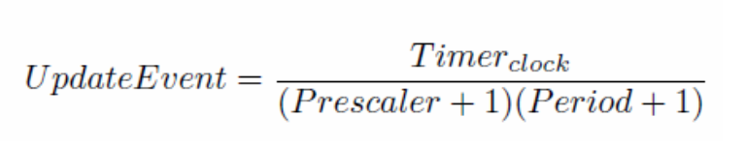
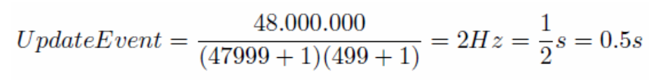
1. STM32F405 1-6 Timer 주기 계산법 #1
타이머 이벤트 주기는 이와 같은 공식으로 계산한다.
* 이때 APB1, 2중 어디에 연결되어 있는지에 따라 최대 Timer CLK는 바뀔 수 있다.
예시
CLK = 48Mhz, Prescaler = 47999, Period = 499
라면 해당 공식에 따라 2Hz가 되며 0.5마다 인터럽트가
발생되게 된다.

Slide 11
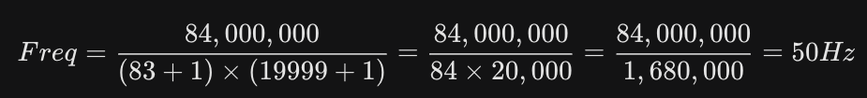
1. STM32F405 1-6 Timer 주기 계산법 #2
예시
CLK = 84Mhz이고 f = 50Hz를 만들어야 한다면?
PSC를 먼저 구해 타이머 증가 속도를 1MHz정도로 맞춘다(PSC = 83).
ARR을 통해 원하는 주기를 맞춘다. PSC가 83이므로 TCNT는 1MHz 마다 증가 하므로 50Hz -> 20ms -> 20,000 – 1 ARR = 19999

Slide 12
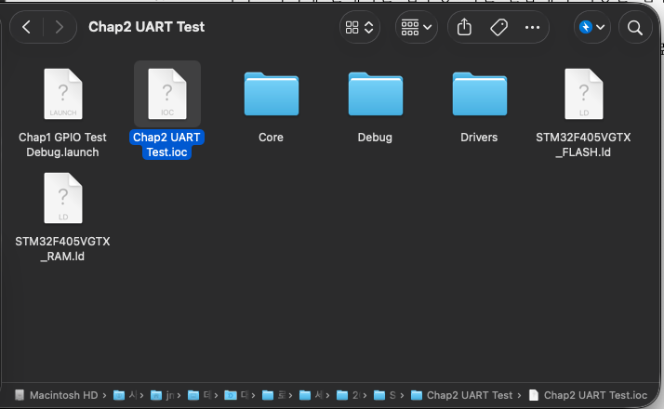
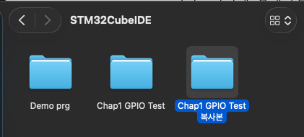
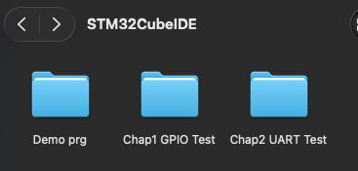
2. STM32CubeIDE 설정 2-1 프로젝트 파일 관리 방법#1
만약 이전 프로젝트에 작성된 코드에 새롭게 추가하여 프로젝트를 생성해야 한다면?
1. 프로젝트 파일 복사
2. 폴더이름 변경
3. ioc 파일을 변경된 이름에 맞춰 변경

Slide 13
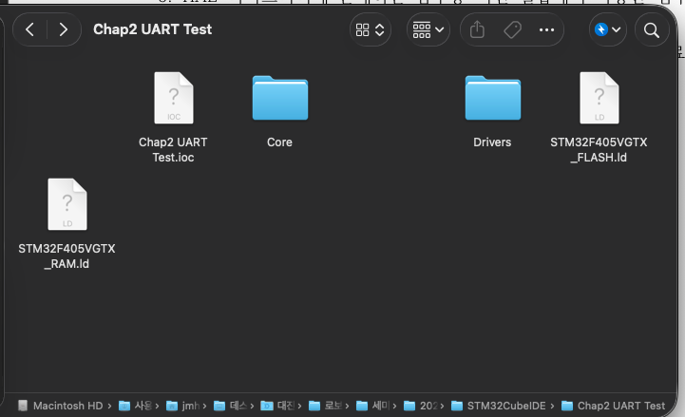
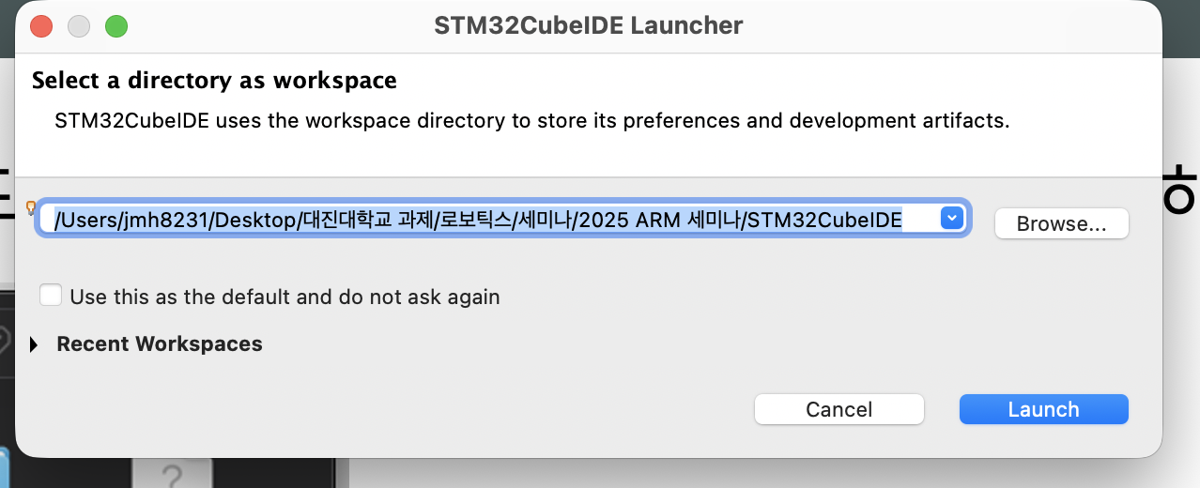
2. STM32CubeIDE 설정 2-1 프로젝트 파일 관리 방법#2
만약 이전 프로젝트에 작성된 코드에 새롭게 추가하여 프로젝트를 생성해야 한다면?
5. STM32CubeIDE 실행
*이때 워크스페이스는 프로젝트 root 경로여야함
4. Debug.launch 파일과 Debug 폴더 삭제

Slide 14
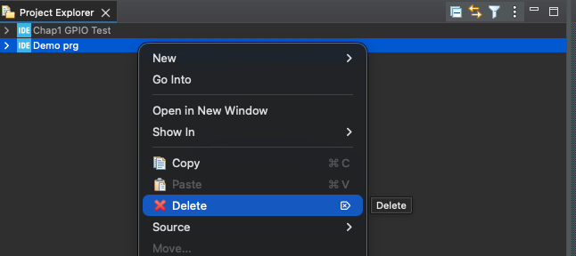
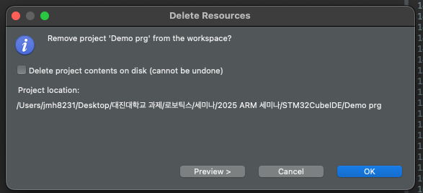
2. STM32CubeIDE 설정 2-1 프로젝트 파일 관리 방법#3
만약 이전 프로젝트에 작성된 코드에 새롭게 추가하여 프로젝트를 생성해야 한다면?
7. OK 버튼 클릭
*이때 완전히 삭제할꺼 아니면 옵션 체크 X
6. 이전에 열려있던 프로젝트들 삭제

Slide 15
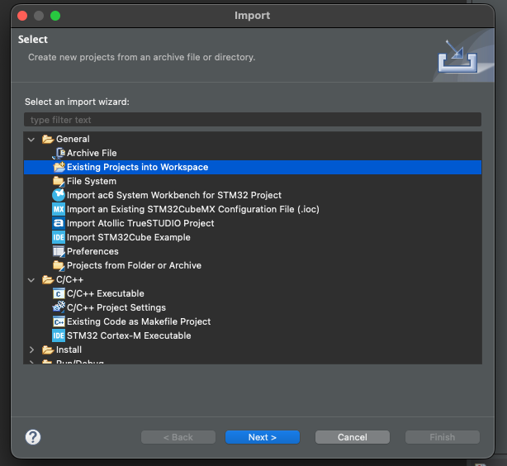
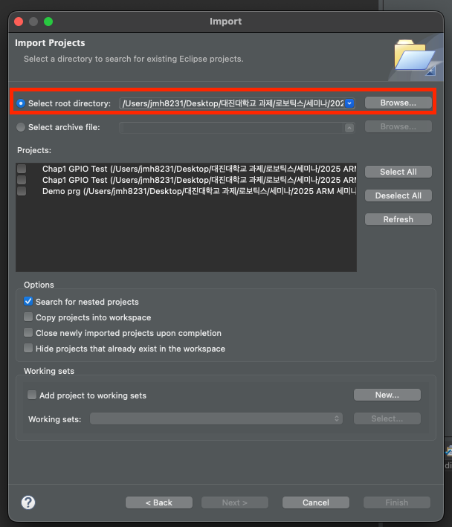
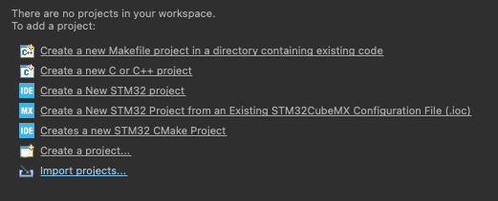
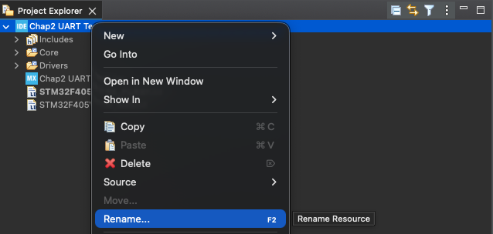
2. STM32CubeIDE 설정 2-1 프로젝트 파일 관리 방법#4
만약 이전 프로젝트에 작성된 코드에 새롭게 추가하여 프로젝트를 생성해야 한다면?
8. Import projects 클릭
9. Existing Projects.. 옵션 선택 후
프로젝트 root 디렉토리 선택
10. 불러와진 프로젝트 우클릭 하여
이름을 이전에 변경한 폴더명과 동일하게 설정

Slide 16
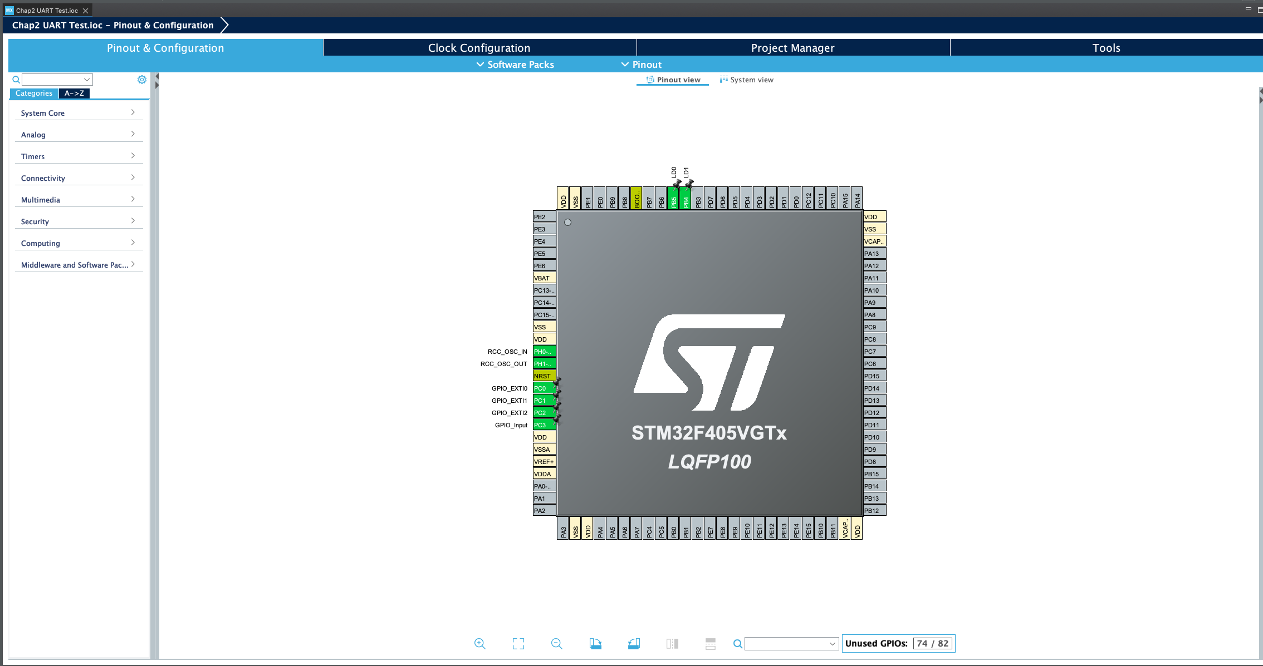
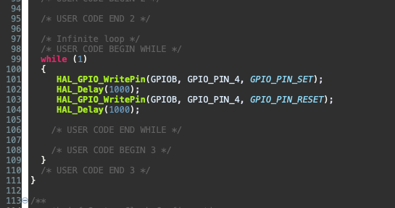
2. STM32CubeIDE 설정 2-1 프로젝트 파일 관리 방법#5
만약 이전 프로젝트에 작성된 코드에 새롭게 추가하여 프로젝트를 생성해야 한다면?
프로젝트를 살펴보면 이전에 설정한 값과 코드가 남아있는 것을 볼 수 있다.

Slide 17
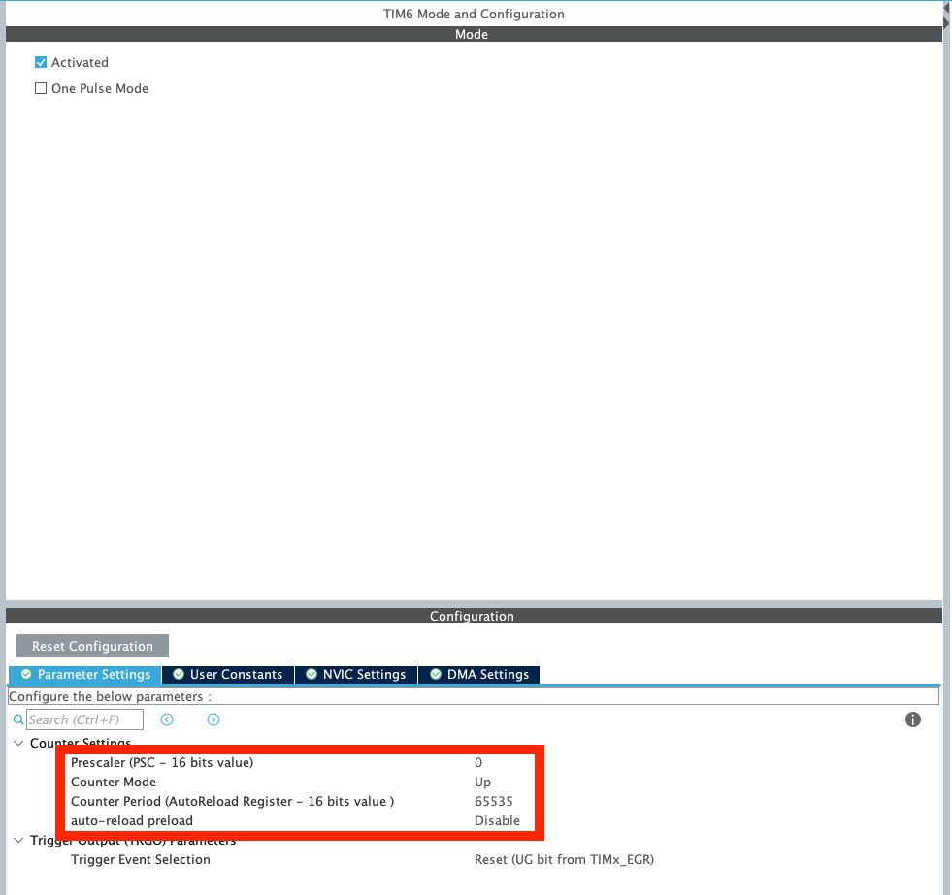
3. STM32CubeIDE 설정 3-1 TIM 인터럽트 설정방법
기본 기능이면 충분하므로 TIM6, 7을 활성화 한다.
그 후 원하는 주기에 맞춰 PSC와 ARR값을 설정한다.

Slide 18
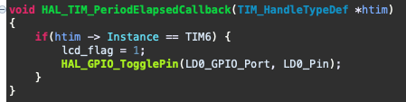
3. STM32CubeIDE 설정 3-2 TIM 인터럽트 Callback 함수
타이머 인터럽트 또한 다른 인터럽트와 마찬가지로,
Callback 함수를 통해 ISR을 수행한다.

Slide 19

응용

Slide 20
응용편 하나의 타이머 인터럽트를 통해 여러 주기 인터럽트 만들기
문제:
Soft Timer 기법을 사용하여 하나의 타이머(TIM6)를 사용하여 아래 주기들의 인터럽트 구현하기
10ms
500ms
1000ms

Slide 21
응용편 딜레이 없이 버튼 채터링 처리하기
문제:
TIM6를 사용하여 10ms 마다 버튼 상태를 확인하여 버튼이 눌린 상태가 n번 연속 감지되었을 때만 버튼 눌림 처리하기

